Slide 1
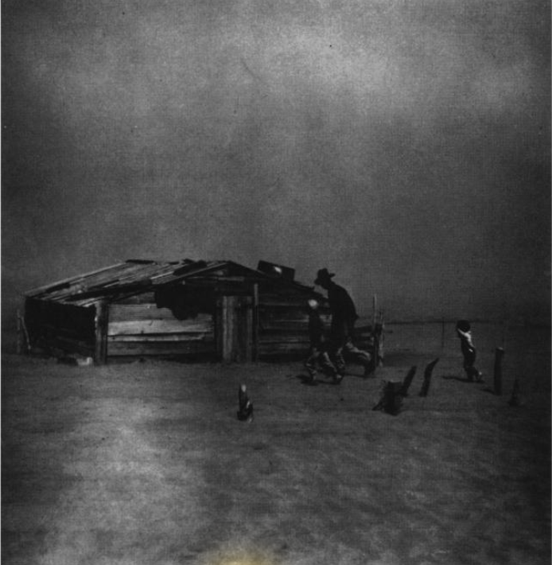
Unidad 12:
La Gran Depresión
Lección 7:
El Dust Bowl
Una familia corriendo a su casa durante una tormenta de polvo en el condado de Cimarron, OK. 1938 El portal a la historia de Texas
Notes:
Reid, Robert L., 1938-. Picturing Texas: The Farm Security Administration-Office of War Information Photographers in the Lone Star State, 1935-1943, book, 1994; Austin, Texas. (https://texashistory.unt.edu/ark:/67531/metapth296835/: accessed April 13, 2026), University of North Texas Libraries, The Portal to Texas History, https://texashistory.unt.edu; crediting Texas State Historical Association.

Slide 2

Calentamiento:
Sigue las instrucciones para completar tu calentamiento
Lee el extracto de la fuente principal sobre el Dust Bowl.
Responder a la pregunta sobre el extracto.
Comparte con una pareja.

Slide 3

Comparte con la clase
Una cosa que espero aprender en la lección de hoy, basándome en el extracto de la fuente primaria, es ________

Slide 4

Preguntas esenciales
Qué era el Dust Bowl?
Cuáles fueron sus causas principales y efectos significativos, y cómo afectó a la vida de los texanos?

Slide 5
En la lección de hoy...
Podremos explicar qué fue el Dust Bowl, así como identificar sus causas y efectos principales.
Analizaré un conjunto de extractos de fuentes primarias sobre las causas y efectos del Dust Bowl, los programas del New Deal creados para abordar el Dust Bowl, y cómo los programas del Dust Bowl y del New Deal afectaron a los texanos.

Slide 6
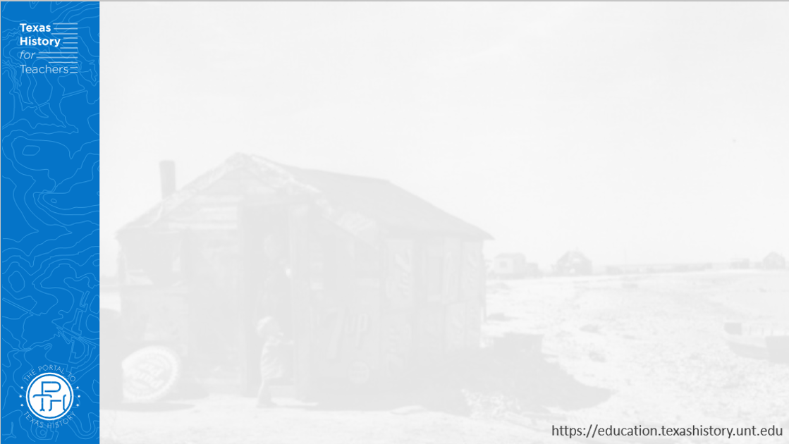
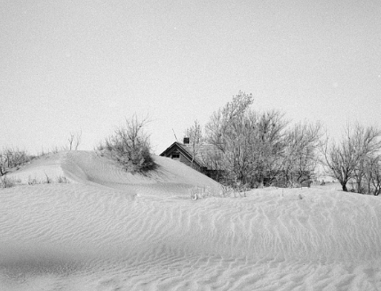
Parte I: Qué era el Dust Bowl?
La severa erosión por viento hizo que esta granja fuera inhabitable. Condado de Cimarron, Oklahoma. Abril de 1936. La Biblioteca del Congreso
Notes:
Rothstein, Arthur. Severe wind erosion made this farm uninhabitable. Cimarron County, Oklahoma. April 1936. Photograph. https://www.loc.gov/item/2017760365/.

Slide 7
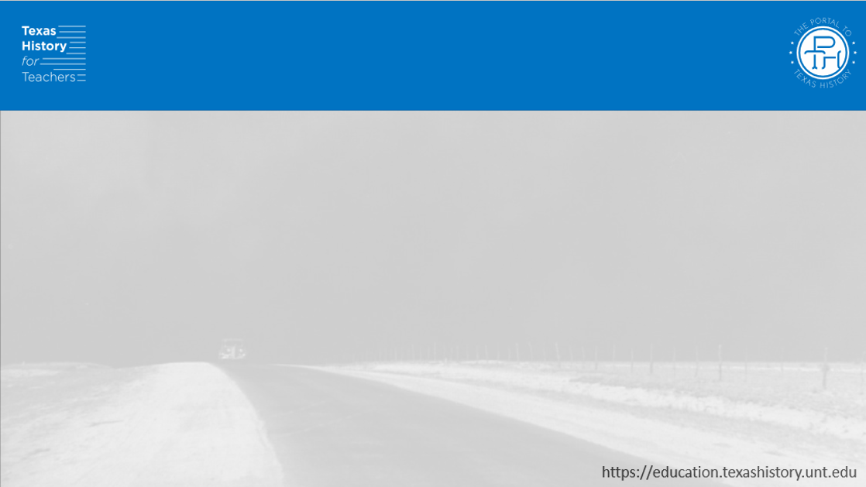
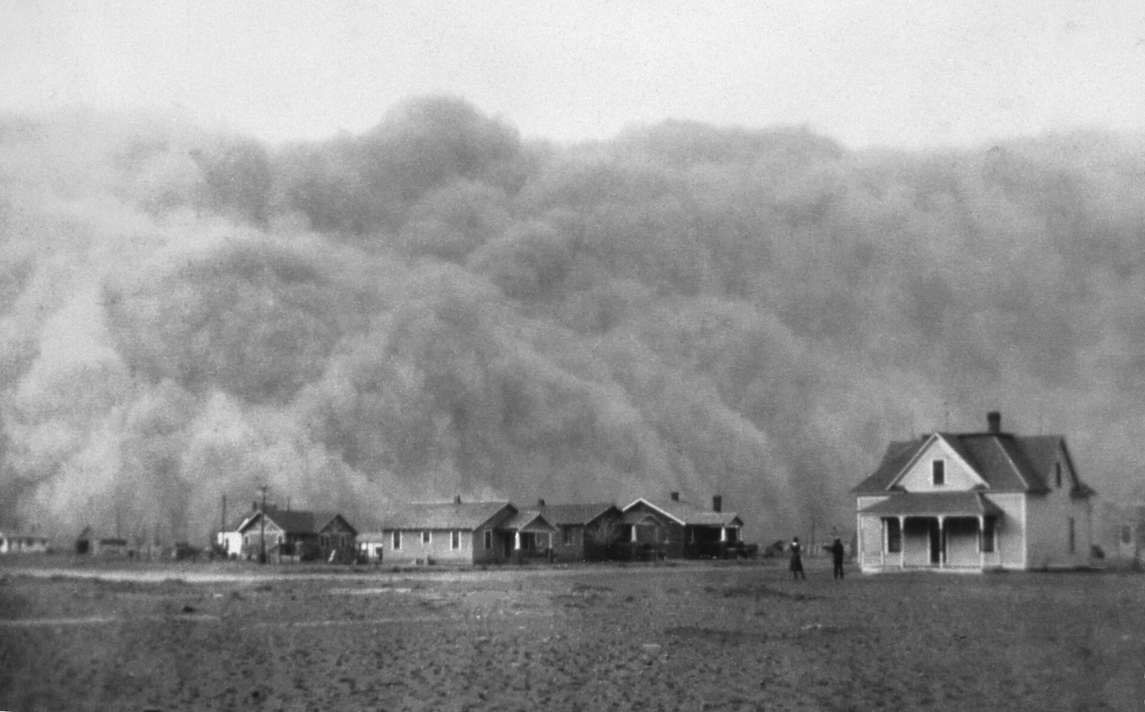
Parte II: Análisis de fuentes primarias
Stratford, TX. Abril de 1935. La Administración Nacional Oceanográfica y Atmosférica
Notes:
A dust storm approaching Stratford, Texas, in April 1935. In the 1930s, the American prairie states experienced a period of severe drought and dust storms called the “Dust Bowl.” Credit: NOAA George E. Marsh Album. What is a dust storm? National Environmental Satellite, Data, and Information Service.
Accessed 4/13/2026 https://www.nesdis.noaa.gov/about/k-12-education/dust-ash-fire-smoke/what-dust-storm

Slide 8
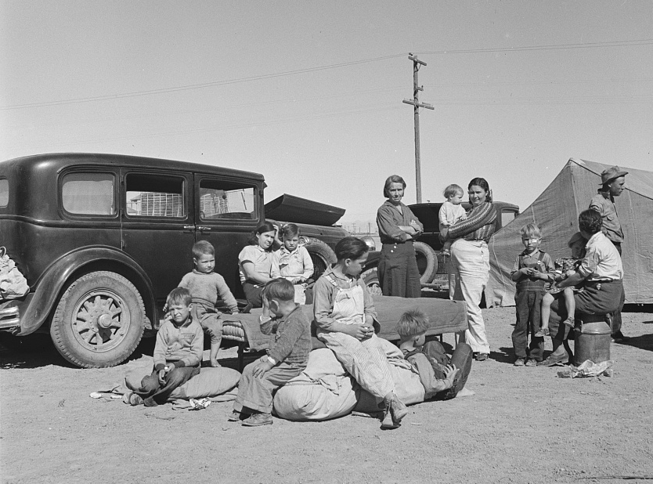
Parte III:
En su lugar
Imagen a la derecha: Un ejemplo de un punto de vista relacionado con el Dust Bowl. Esta muestra a tres familias texanas del Panhandle huyendo a California para escapar del Dust Bowl.
Una fotografía tomada por la famosa fotógrafa de la Gran Depresión, Dorothea Lange. 1937. La Biblioteca del Congreso.
Notes:
Lange, Dorothea, photographer. Four families, three of them related with fifteen children, from the Dust Bowl in Texas in an overnight roadside camp near Calipatria, California. Imperial County Calipatria California United States, 1937. Mar. Photograph. https://www.loc.gov/item/2017769652/.

Slide 9
Billete de salida:
Sigue las instrucciones para completar tu ticket de salida
Completa el organizador gráfico sobre el Dust Bowl.
Escribe tus respuestas en el espacio disponible.
Comparte con una pareja.

Slide 10
Comparte con la clase2
El Dust Bowl fue _______
Una causa del Dust Bowl was________
Un efecto significativo del Dust Bowl fue ________

